Slide 1


ORTOGRAFÍA
EL USO DE

Slide 2
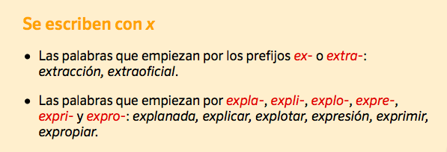

Slide 3
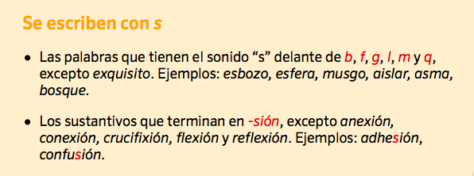

Slide 4
